Slide 1
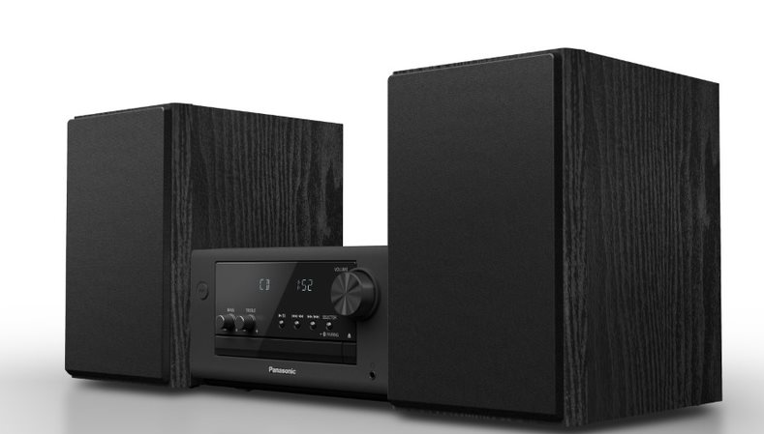
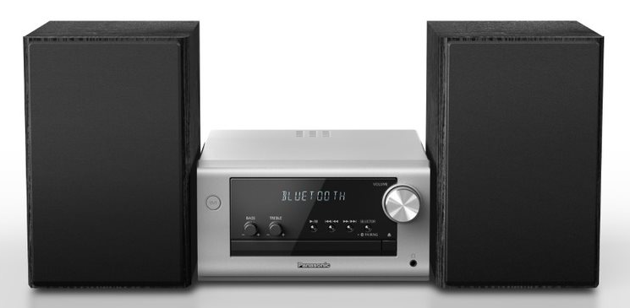
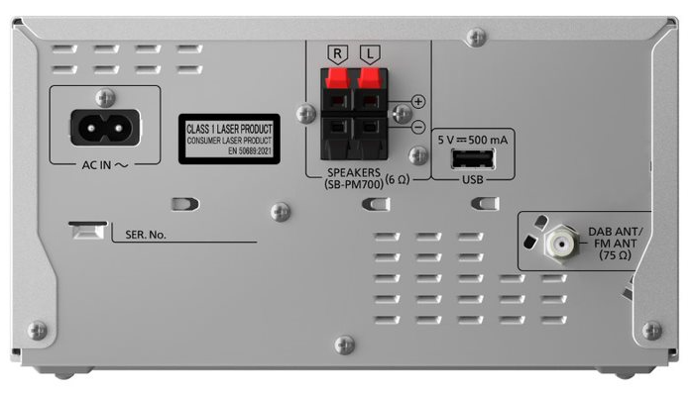
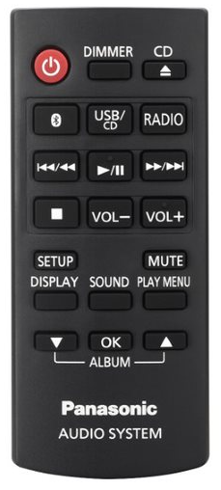
Design elegante e numerosi extra
PM704
L’elegante impianto compatto SC-PM704 conquista grazie al design sobrio, alla pregiata lavorazione e alle numerose funzioni. Goditi tutto il piacere della musica tramite CD, radio DAB+ /FM o da chiavetta USB. Ascolta i tuoi brani preferiti, podcast o la radio Internet da smartphone o tablet in modalità bluetooth. Gli 80 Watt di potenza e i regolatori dedicati per l’impostazione del suono assicurano un sound perfetto tramite gli altoparlanti bass reflex a 2 vie.
Elegante microstereo
Impianto compatto di alta qualità a 80 Watt (RMS)
Riproduzione della musica tramite bluetooth
Ampia scelta di programmi grazie alla radio digitale e VHF
Ampia varietà multimediale grazie al lettore CD e agli ingressi USB e AUX
Impostazione del suono tramite regolatori dei bassi/degli alti dedicati
Funzione di rimasterizzazione bluetooth / MP3 a garanzia di una migliore qualità del suono
SC-PM704EG-K | EAN: 5025232948000
SC-PM704EG-S | EAN: 5025232947997
Disponibile da maggio 2023

Slide 2
PM704
Sistema micro
SC-PM704 |  |  | SC-PM704EG-S/ -K
Amplificatore | Tipo |  | 2 canali
 | Potenza di uscita RMS | Potenza RMS totale modalità stereo | 80W
 |  | Altoparlanti frontali (a sinistra/destra) | 40W + 40W (1 kHz, THD 10%, 6Ω)
Altoparlanti | Altoparlanti frontali (a sinistra/destra) | Tipo | 2 altoparlanti, a 2 vie
 |  | Toni bassi | Tipo cono 10cm
 |  | Tono alti | Tipo cono 6cm
 |  | Porta Bass Reflex | Sì
CD | Riproduzione CD *1 |  | CD-R / RW
 | Formato |  | CD-DA / MP3
USB | Riproduzione |  | Sì *2
 | USB Standard |  | USB 2.0 full speed
 | Formato | MP3 | Sì (fino a 48kHz/320kbps)
Radio | Memoria stazioni | FM | 30 stazioni (87.5〜108MHz (50K step))
 |  | DAB Plus | 20 stazioni (174.928〜239.2MHz)
 | Sintonizzazione automatica |  | Sì
 | Preimpostazione automatica |  | Sì
Rete | Bluetooth® | Versione | Ver 4.2
 |  | Classe | Classe 2
 |  | Funzione | Riproduzione audio wireless / Telecomando
 |  | Codec | SBC
 |  | Connettività | Multi pairing (max 8 dispositivi)
 |  | Standby Bluetooth | Sì
 | App per smartphone | App Panasonic Music Streaming *3 | Sì (iOS / Android)
Funzioni sonore | Super Sound EQ, Super Bass Sound |  | D.Bass
 | EQ | Preimpostazione EQ | 5 (FLAT / HEAVY / SOFT / CLEAR / VOCAL)
 |  | EQ manuale | Bassi / alti (pulsanti sul dispositivo principale)
 | Surround |  | Sì
 | My Sound Setting |  | Sì
 |  | Rimasterizzazione bluetooth | Sì
 |  | Rimasterizzazione MP3 | Sì
Terminali | Porta USB |  | USB Type-A x1
 | Audio OUT |  | Mini jack (3.5 mm)
 | Presa antenna |  | DAB: 75 ohm unbalanced
 | Porte altoparlanti |  | Sì
Dati generali | Alimentazione |  | CA 220 - 240 V, 50 Hz
 | Consumo elettrico *4 | Uso normale | 27 W
 |  | Standby di rete Off | 0,3 W
 |  | Standby di rete | 0,4 W
 | Tipo di display |  | FL (Union Jack)
 | Indicatore lingua |  | Alfabeto
 | Dimmer |  | Sì
 | Auto OFF |  | Sì
 | Timer | Sleep | Sì
 |  | Orologio | Sì
 |  | Riproduzione | Sì
Dimensioni | Dispositivo principale (L x A x P) |  | 210 x 114 x 266 mm
 | Altoparlanti (L x A x P) |  | 145 x 226 x 195 mm
Peso | Dispositivo principale |  | 2,2 kg
 | Altoparlante |  | 1,8 kg
Colore |  |  | Argento (-S)/ nero (-K)
Accessori | Telecomando |  | Sì
 | Batteria per telecomando |  | Richiede 1 batteria AA, non in dotazione
 | Cavo di alimentazione |  | Sì (1.5 m)
 | Istruzioni d'uso |  | Semplificate + Web (estese)
*1 La riproducibilità può variare a seconda dei contenuti, dei dischi e della qualità di registrazione. *2 Solo un’unità memoria flash USB. Non è possibile effettuare la riproduzione da un dispositivo portatile (Apple, Android™ ecc.) utilizzando un cavo di prolunga USB. *3 Download su App Store. Download su Google Play. *4 Specifiche soggette a modifica senza preavviso. Tutti i dati numerici riportati sono da considerarsi approssimativi.
La registrazione e la riproduzione del contenuto sul presente (o su qualsiasi altro) dispositivo potrebbero richiedere il permesso del titolare del copyright. Panasonic non dispone di alcuna autorità al riguardo, non concede detto permesso e declina qualsiasi diritto, capacità o intenzione di ottenere tale permesso per conto dell’utente. È responsabilità dell’utente assicurarsi che l’utilizzo del presente dispositivo o di qualsiasi altro dispositivo sia conforme alle leggi sui diritti d’autore vigenti nel proprio paese.
Per ulteriori informazioni: www.panasonic.de
Con riserva di modifiche tecniche. Il peso e le dimensioni sono dati indicativi. Aggiornato a: 03 / 2023

